Slide 1


TRƯỜNG TIỂU HỌC PHÚC LỢI
MÔN TIẾNG VIỆT 1

Slide 2
BÀI 41
ui ưi

Slide 3

01
UI
ƯI
NHẬN BIẾT

Slide 4
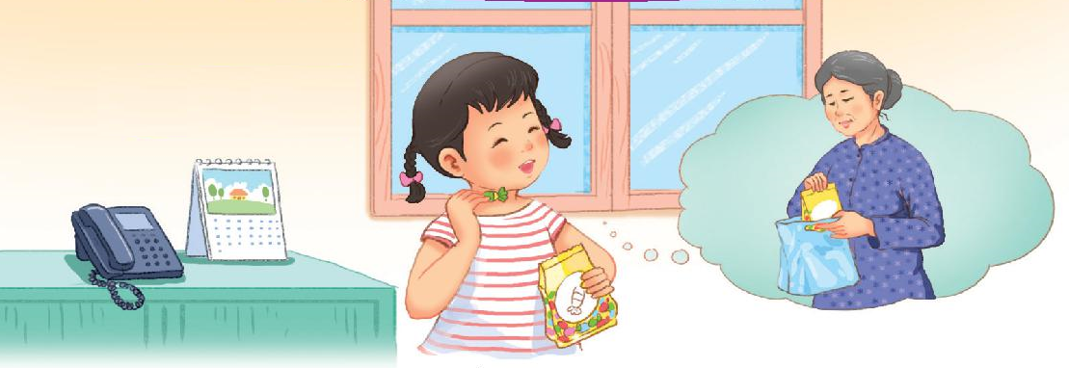

1
Nhận biết
ưi
Bà gửi cho Hà túi kẹo.
ui

Slide 5
02
UI
ƯI
ĐỌC

Slide 6

2
Đọc
ui
ưi
t
ui
túi
ui

Slide 7
2
Đọc
bùi
mũi
sùi
cửi
gửi
ngửi

Slide 8
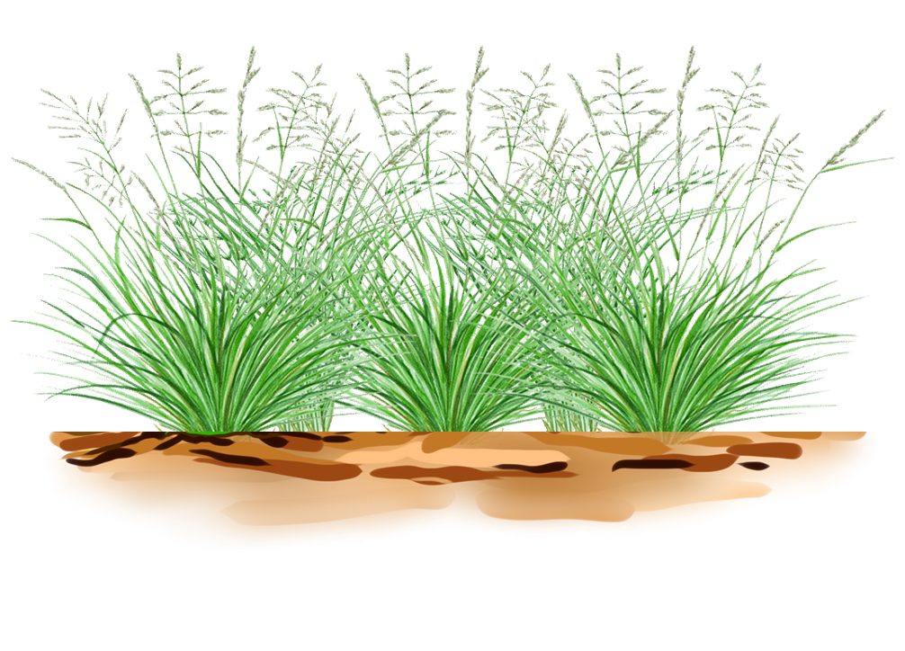

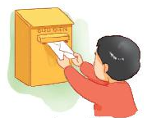
2
Đọc
dãy núi
bụi cỏ
gửi thư
ui
ui
ưi

Slide 9
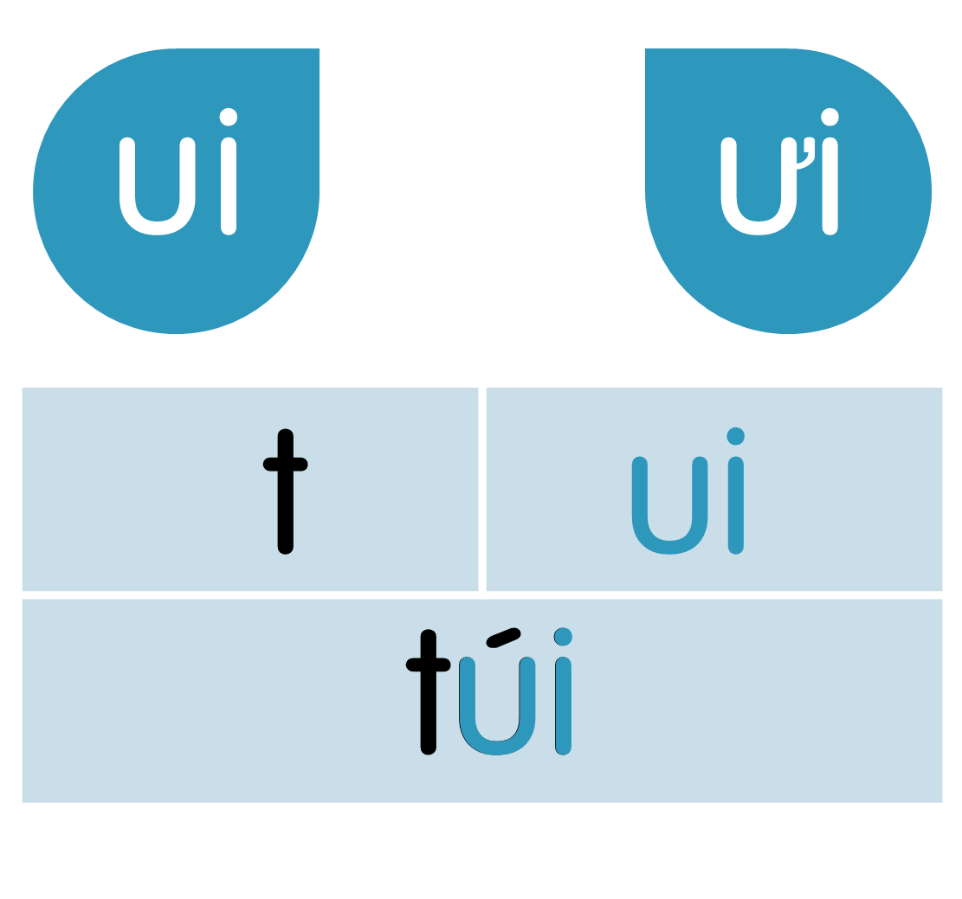
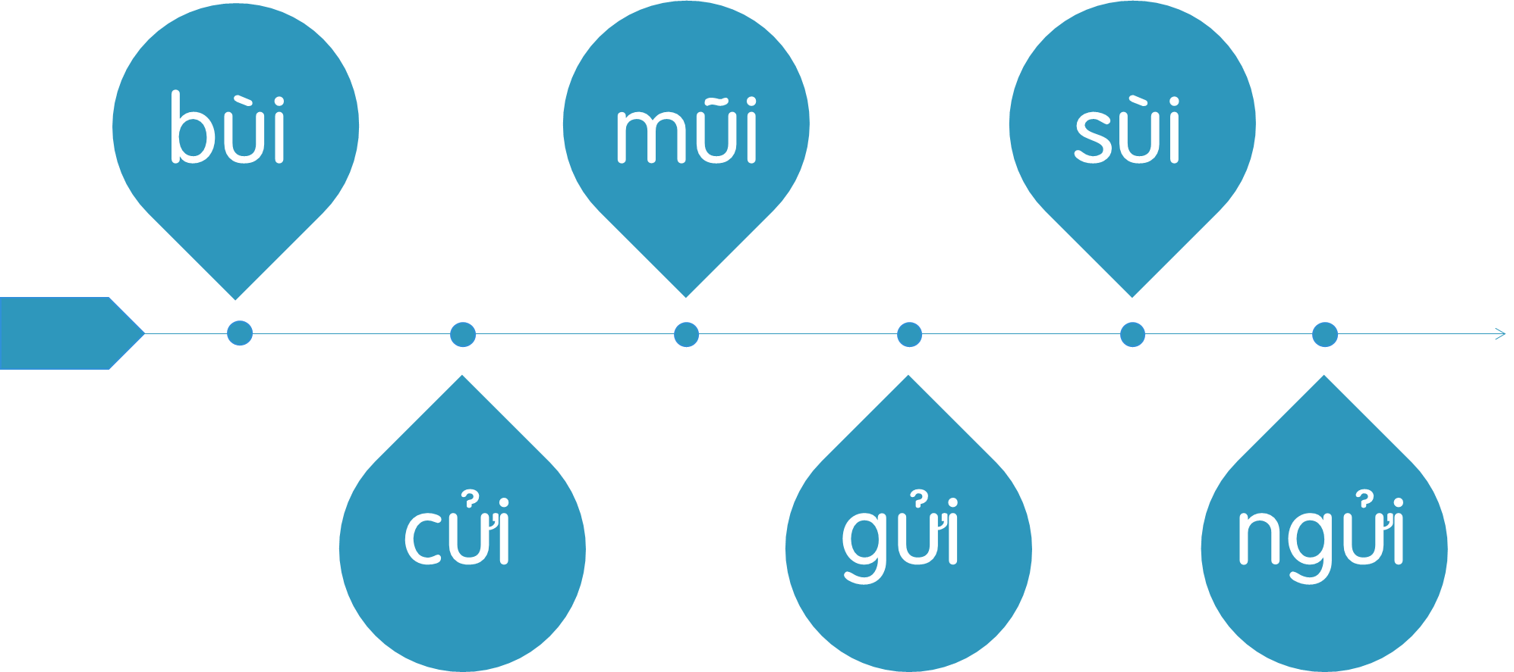
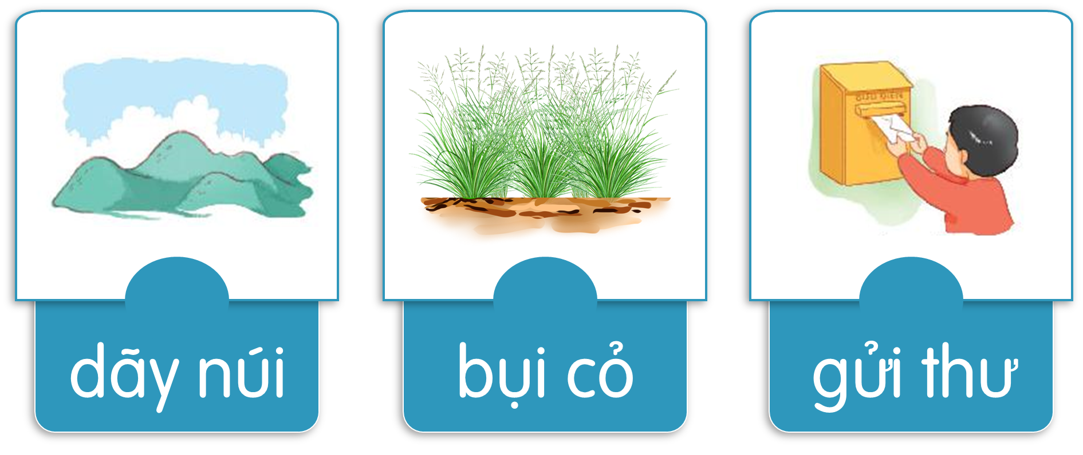
2
Đọc

Slide 10
03
UI
ƯI
VIẾT

Slide 11

3
Viết

Slide 12

3
Viết

Slide 13
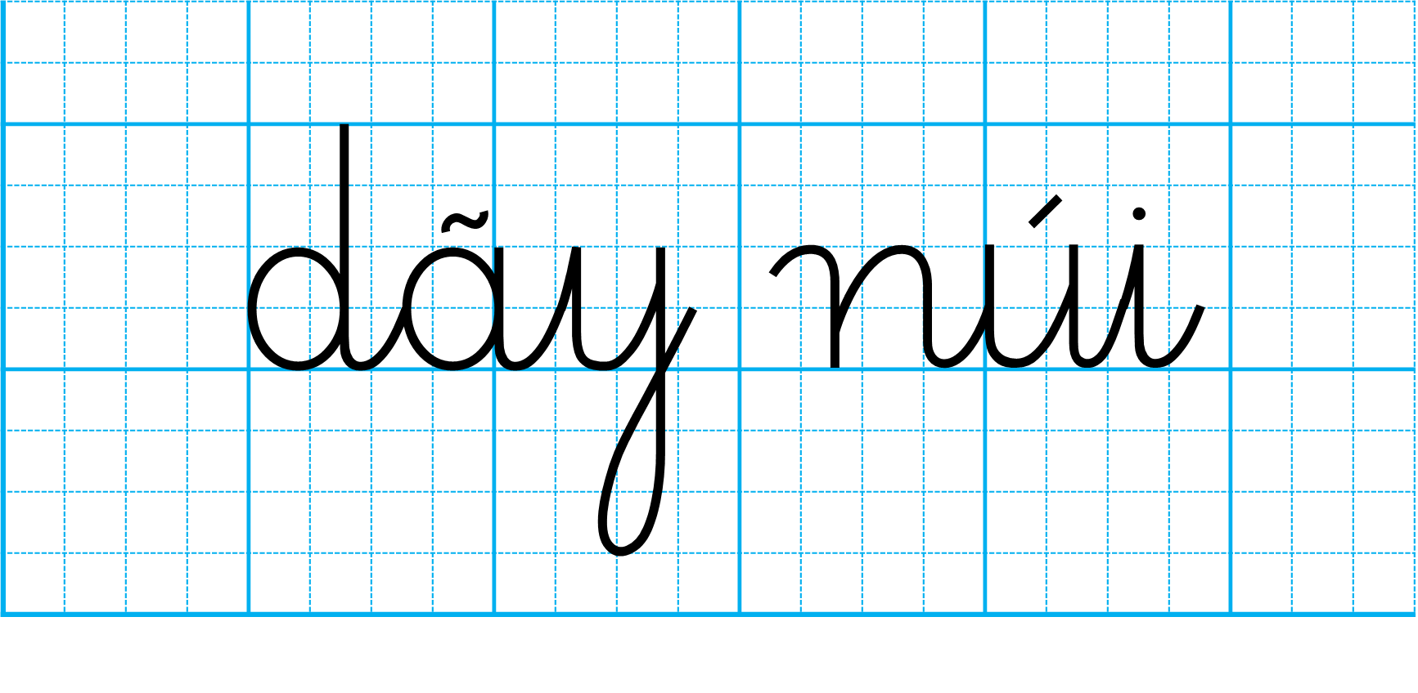
3
Viết

Slide 14

3
Viết

Slide 15
04
UI
ƯI
ĐỌC

Slide 16
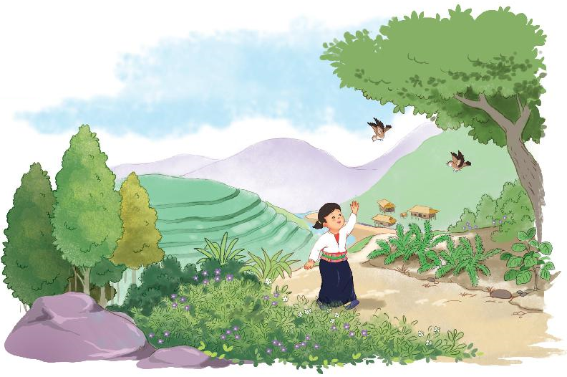
4
Đọc
ưi
Lan gửi thư cho Hà kể về quê Lan. Ở đó, có nhà sàn nằm ven đồi. Mùa này, chim ca rộn rã, sim nở rộ tím cả núi đồi. Lan mời Hà lên thăm quê Lan.
ui

Slide 17
05
NÓI

Slide 18
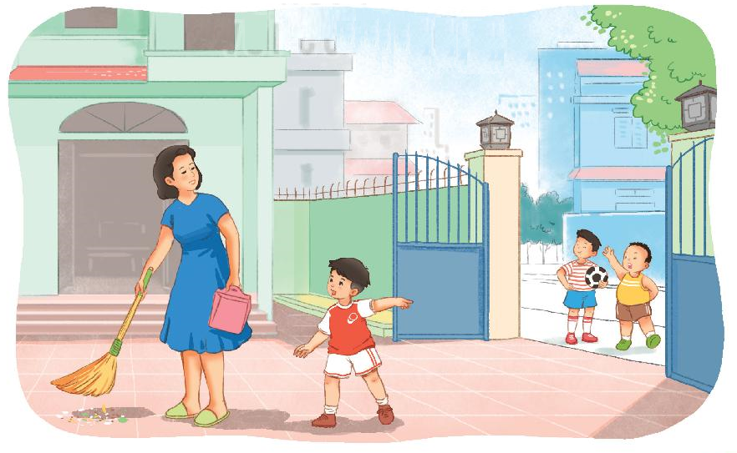

5
Nói
Xin phép

Slide 19

CỦNG CỐ
BÀI HỌC
094 662 2429
Phamduyen.baigiangdientu@gmail.com

